Slide 1

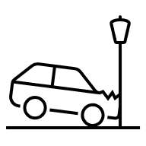


Statistik der Wegeunfälle bei der UVB
2022
2023
2024
7.600 8.763 8.353 angezeigt
3.284 3.662 3.859 meldepflichtig
51 ? 38 neue Wegeunfallrenten
5 5 4 tödlich
Quelle: UVB-Geschäftsberichte der Jahre 2022,2023,2024
AdobeStock_190265370.jpeg, DGUV-Bilddatenbank Ansprechpartnerin UVB => Margitta Danielzik (redaktion@uv-bund-bahn.de)
Frage an Askia: Haben wir eine Angabe zu neuen Wegeunfallrenten für das Jahr 2023?

